Slide 1
Внутреннее строение насекомых
Государственное учреждение образования
«Брагинская средняя школа»
г.п. Брагин Гомельской области
Разработал
учитель химии и биологии
Петреня Игорь Михайлович

Slide 2
Задачи урока
Вспомним известное:
особенности строения членистоногих, ракообразных.
Узнаем новое:
строение систем органов насекомых, их функции;
особенности поведения насекомых.
Учимся сравнивать:
строение и работу систем органов и формы поведения ракообразных и насекомых.

Slide 3
Проверим домашнее задание
Обсудите в паре друг с другом ответы на вопросы
5. Какие типы усиков (антенн) у насекомых вам известны? Какова их роль?
6. Как устроены глаза насекомых? Какой тип зрения у них?
7. Каковы особенности строения крыльев у насекомых? Какова их роль для всего класса?
8. Какие типы ножек у насекомых вы знаете? Как они работают?
9. Каковы особенности строения покровов тела насекомых?
10. Какие особенности внешнего строения насекомых позволили им занять для проживания всю планету?
Обсудите в паре друг с другом ответы на вопросы
1. Перечислите, в каких местах на нашей планете встречаются насекомые. Приведите примеры. Какие приспособления у них выработались к условиям проживания?
2. Назовите отделы тела насекомых. Перечислите органы, которые находятся на каждом отделе тела. Какова их функция?
4. Какие типы ротового аппарата насекомых вам известны. Как они устроены и как работают? Приведите примеры.

Slide 4
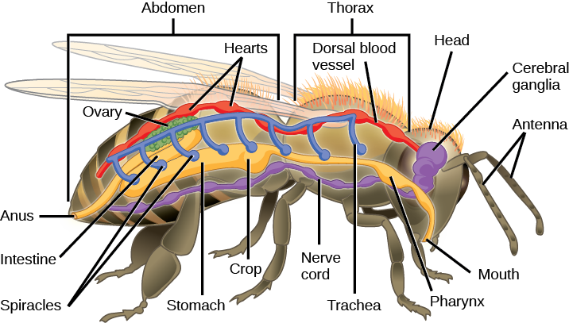
Системы внутренних органов
брюшко
грудь
Передний отдел:
рот, глотка,
пищевод,
зоб, муск. желудок;
слюнные железы.
Средний отдел:
кишка, нет печени.
Задний отдел:
кишка заканчивается
анусом
голова
сердце
кров. сос.
полов.
железа
«мозг»
антенны
анус
кишка
нерв.
ствол
зоб
рот
дыхальца
желудок
трахея
глотка
Пищеварительная система
В переднем отделе – измельчение и первичная обработка пищи.
В среднем – всасывание питат. веществ. В заднем – всасывание воды.

Slide 5
Системы внутренних органов
брюшко
грудь
Спинной
сосуд – сердце
имеет камеры и
клапана.
Сосуды
открываются в
полость тела.
Гемолимфа
голова
сердце
кров. сос.
полов.
железа
«мозг»
антенны
анус
кишка
нерв.
ствол
зоб
рот
дыхальца
желудок
трахея
глотка
Кровеносная система
Незамкнутая. Гемолимфа транспортирует питат. вещества, продукты
обмена, выполняет защитную функцию. Функция газообмена незнач.

Slide 6
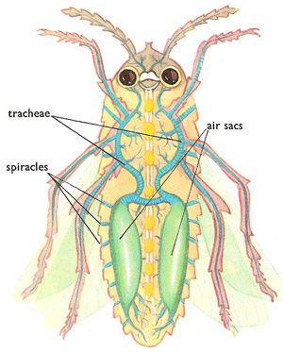
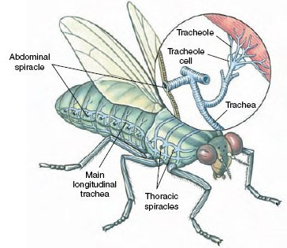
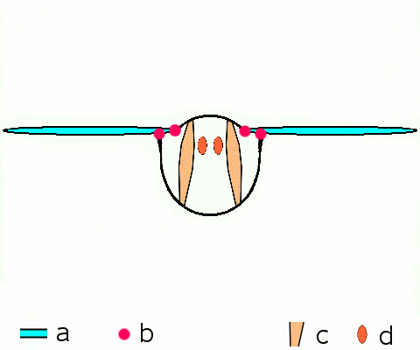
Системы внутренних органов
трахеола
дыхальце
брюшное
тр. пучок
трахея
воздушные
мешки
трахея
дыхальца
продольная
трахея
Наилучшая вентиляция
органов дыхания происходит
во время полёта
дыхальца
грудные
Дыхательная система
система разветвлённых трубочек: трахей и трахеол; возд. мешки.

Slide 7
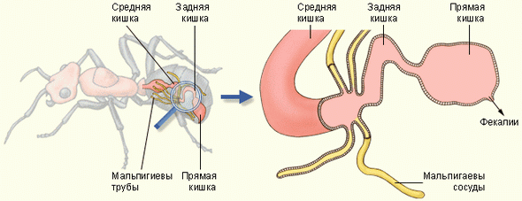
Системы внутренних органов
средняя кишка
задняя кишка
средняя кишка
задняя кишка
прямая кишка
фекалии
мальпигиевы
сосуды
мальпигиевы сосуды
прямая кишка
Выделительная система
Трубчатые мальпигиевы сосуды извлекают из гемолимфы вредные продукты жизнедеятельности и выводят в задний отдел кишечника. Там они обезвоживаются и выделяются наружу через анус.

Slide 8
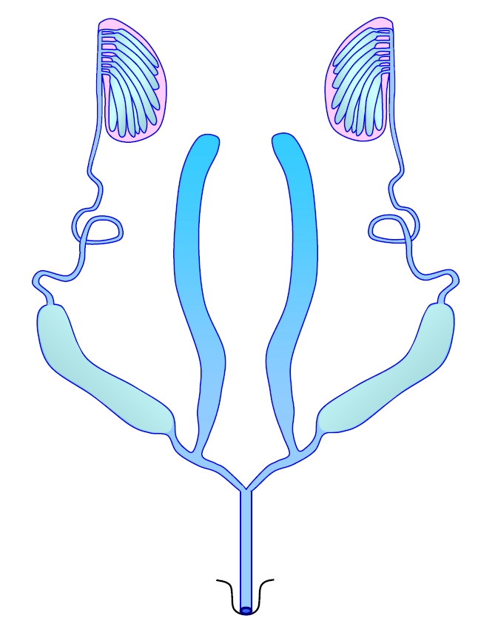
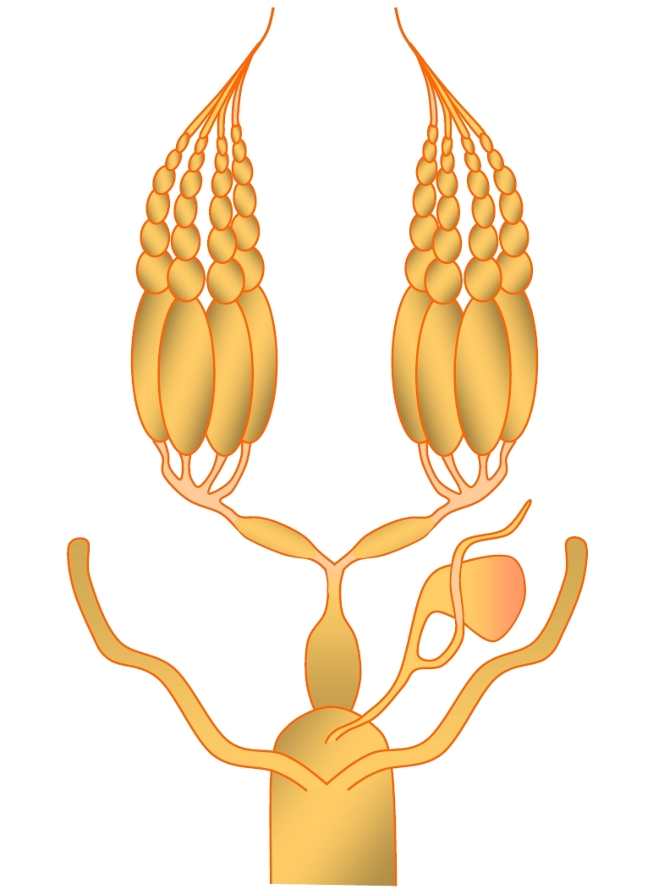
Системы внутренних органов
у самца
у самки
Половая система
Раздельнополые животные. Характерен половой диморфизм.
У самцов – парные семенники, у самок – пара яичников.

Slide 9
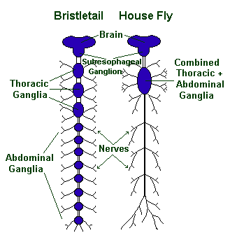
Системы внутренних органов
виды нервной системы
Нервная система
Состоит:
надглоточный ганглий-«мозг» и окологлоточное нервное кольцо, грудные и брюшные нервные узлы, нервные стволы и нервы.
Обеспечивает нервную регуляцию функций всех органов насекомого и их сложные формы поведения
«мозг»
около-
глоточное
кольцо
слияние
грудных и
брюшных
ганглиев
грудные
ганглии
нервы
брюшные
ганглии
у медведки
у мухи

Slide 10
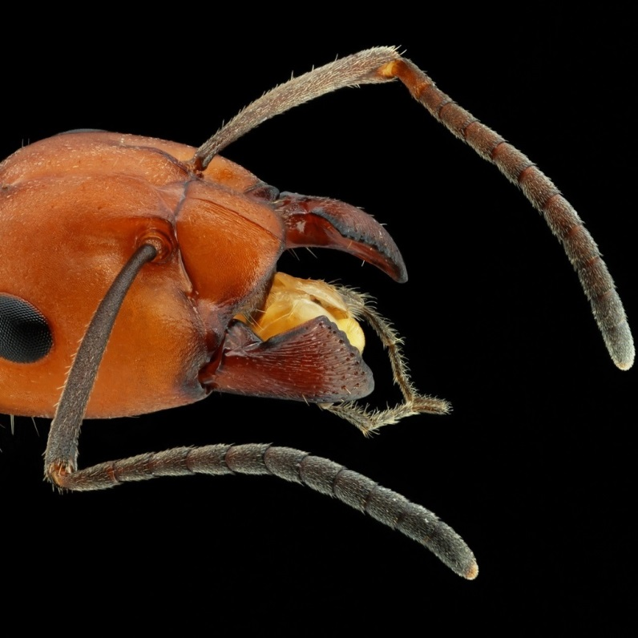
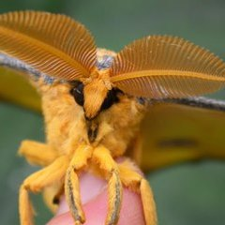
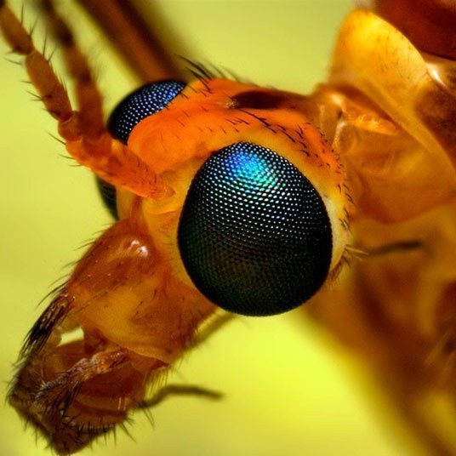
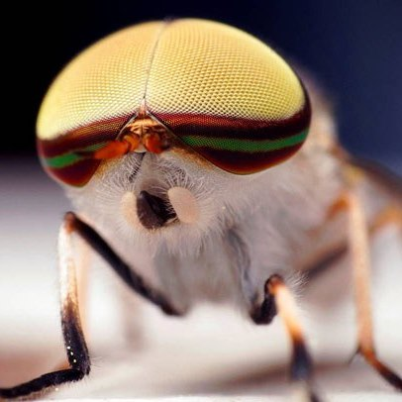
Сенсорные системы
Жизнедеятельность насекомых сопровождается обработкой звуковой, обонятельной, зрительной и другой сенсорной информации – пространственной, геометрической, количественной. Одной из многих загадочных и интересных особенностей насекомых является их умение с помощью собственных «приборов» точно оценивать ситуацию. Наши знания об этих устройствах незначительны, хотя они широко используются в природе. Это и определители различных физических полей, которые позволяют предсказывать землетрясения, извержения вулканов, наводнения, изменения погоды. Это и чувство времени, отсчитываемое внутренними биологическими часами, и чувство скорости, и способность к ориентации и навигации и многое другое.
Источник: Жданова. Т.Д. Окна в мир. http://www.portal-slovo.ru/impressionism/36342.php.
Зрительная сенсорная система
и орган зрения глаза
Обонятельная, осязательная и вкусовая сенсорные системы
и органы обоняния и осязания антенны,
органы вкуса на ротовом аппарате (у бабочек на конечн.)
Также сенсорными системами называют анализаторы. Понятие «анализатор» ввёл российский физиолог И.П.Павлов.
Анализаторы (сенсорные системы) это совокупность образований, которые воспринимают, передают и анализируют информацию из окружающей и внутренней среды организма.
Источник: Свободная энциклопедия Википедия. Сенсорная система.
http://ru.wikipedia.org/wiki/%D0%A1%D0%B5%D0%BD%D1%81%D0%BE%D1%80%D0%BD%D0%B0%D1%8F_%D1%81%D0%B8%D1%81%D1%82%D0%B5%D0%BC%D0%B0 .
клетки (в органе чувств)
воспринимают
нерв
передаёт
«мозг»
анализирует

Slide 11
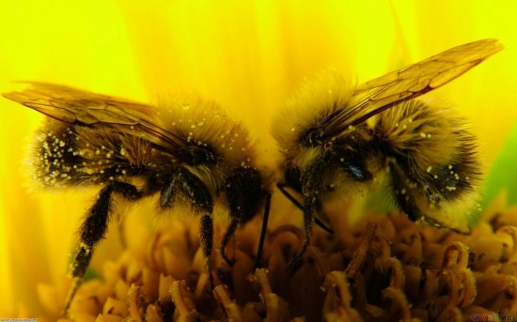
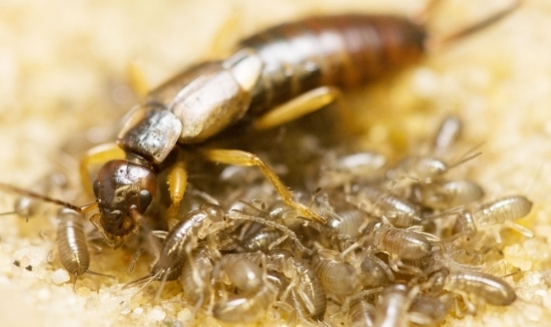
Поведение
Для насекомых характерно чрезвычайно сложные формы поведения.
Это результат высокоразвитой нервной системы и тонкой работы органов чувств.
Инстинкты – врождённые поведенческие реакции организма.
Многие инстинкты связаны с заботой о потомстве, особенно сложны у общественных насекомых.
Уховёртка
опекает малышей
пчёлы собирают
нектар

Slide 12
Ответим на вопросы и подведём итоги
1. Каковы особенности строения внутренних систем органов насекомых: пищеварительной, кровеносной, дыхательной, выделительной, половой, нервной?
2. Какие сенсорные системы насекомых вам известны? Каков принцип строения и работы анализатора?
3. Каковы особенности поведения насекомых? С чем это связано? Поясните.

Slide 13
Домашнее задание
1. По учебнику изучить
материал §20 и §21.
2. Ответить устно
на вопросы №1 - №7 на с.80
и на №1 - №5 на с.83.

Slide 14
Активные ссылки на использованные изображения
динамичная схема полёта насекомого:
http://upload.wikimedia.org/wikipedia/commons/c/c2/motion_of_insectwing.gif;
схема внутреннего строения пчелы:
http://cnx.org/content/m44667/latest/?collection=col11544/latest;
схема дыхательной системы насекомых с увеличением:
http://www.eplantscience.com/index/general_zoology/gas_exchange_through_tubes_tracheal_systems.php;
схема дыхательной системы насекомых:
http://www.daviddarling.info/encyclopedia/t/tracheae.html;
схема выделительной системы насекомых:
http://www.ebio.ru/org21.html;
схема видов нервных систем насекомых:
http://www.earthlife.net/insects/anatomy.html;
две фотографии макросъемки глаз насекомых:
http://www.ellf.ru/photos/27035-makrosemka-glaz-nasekomyx-18-foto.html;

Slide 15
Активные ссылки на использованные изображения
фотография сатурнии мадагаскарской:
http://vk.com/id209231555;
фотография усиков муравья:
http://desktopwallpapers.org.ua/download/8600/1280x1024/;
схема женской половая системы насекомых:
http://cronodon.com/images/insect_female_reproductive_system.jpg;
схема мужской половой системы насекомых:
http://cronodon.com/images/male_insect_reproductive_system.jpg;
уховёртка с малышами:
http://www.earthtimes.org/nature/earwig-mothers-parental-care/1946/;
две пчелы на цветке:
http://www.animalpictures123.org/2012/09/page/2/.

Slide 16
Внутреннее строение насекомых
Государственное учреждение образования
«Брагинская средняя школа»
г.п. Брагин Гомельской области
Разработал
учитель химии и биологии
Петреня Игорь Михайлович

